Slide 1
PHÒNG NGỪA TAI NẠN VŨ KHÍ CHÁY, NỔ VÀ CÁC CHẤT ĐỘC HẠI
TIẾT 27,28,29 – BÀI 9

Slide 2
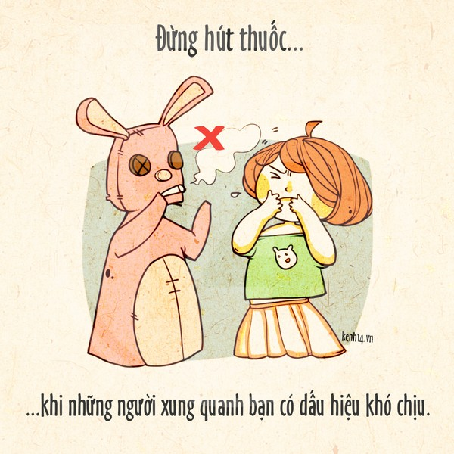
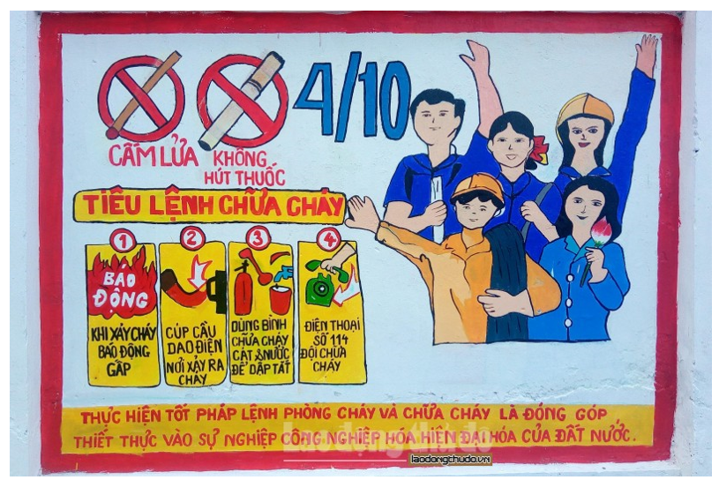
01
Một số tai nạn vũ khí, cháy, nổ, chất độc hại và nguy cơ dẫn đến tai nạn

Slide 3
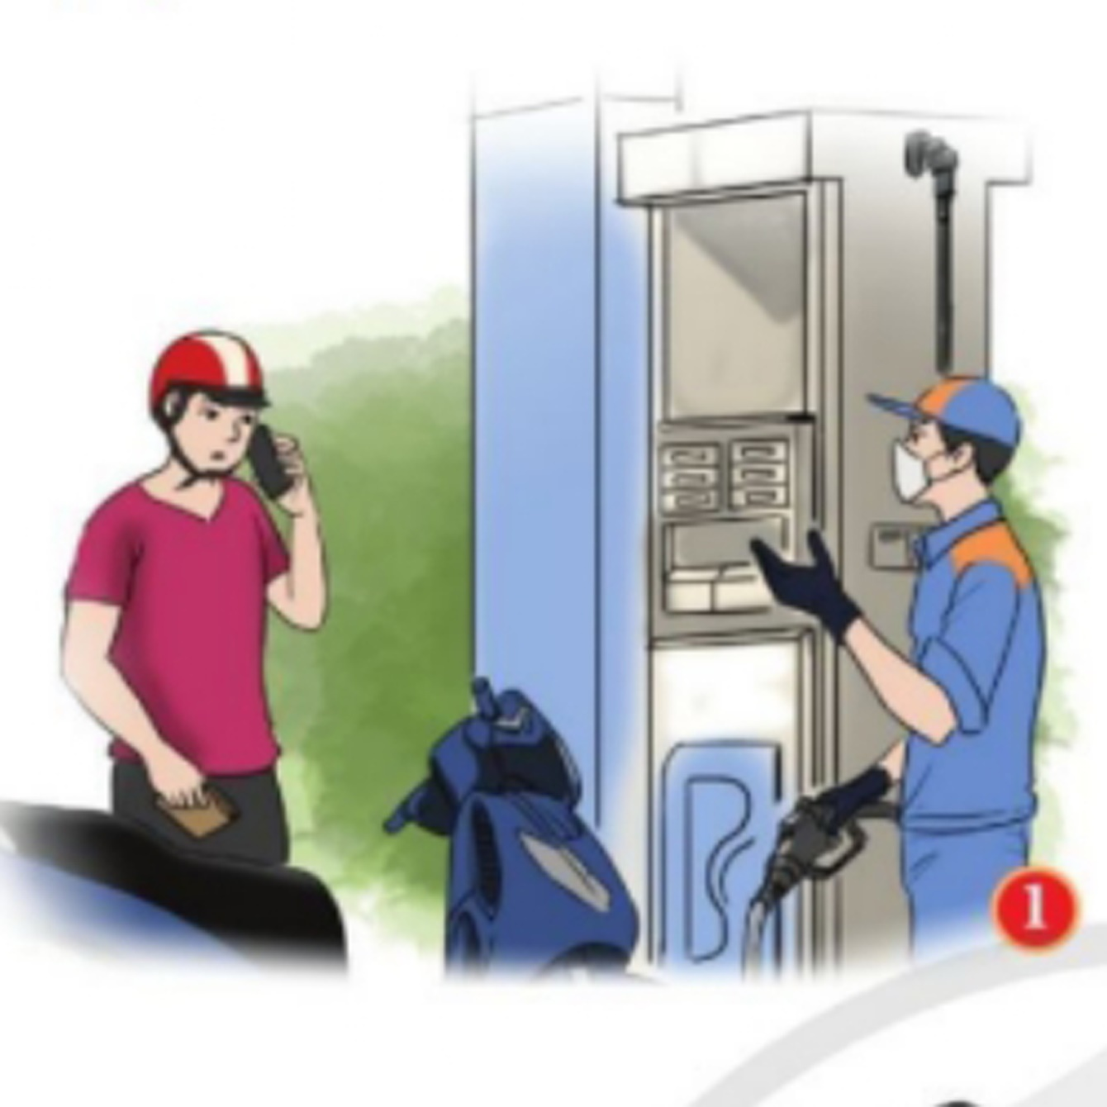

Em hãy xác định các nguy cơ có thể dẫn đến tai nạn trong từng hình ảnh trên
(nghe điện thoại tại trạm bơm xăng, dầu) => có thể dẫn đến tai nạn cháy, nổ.

Slide 4
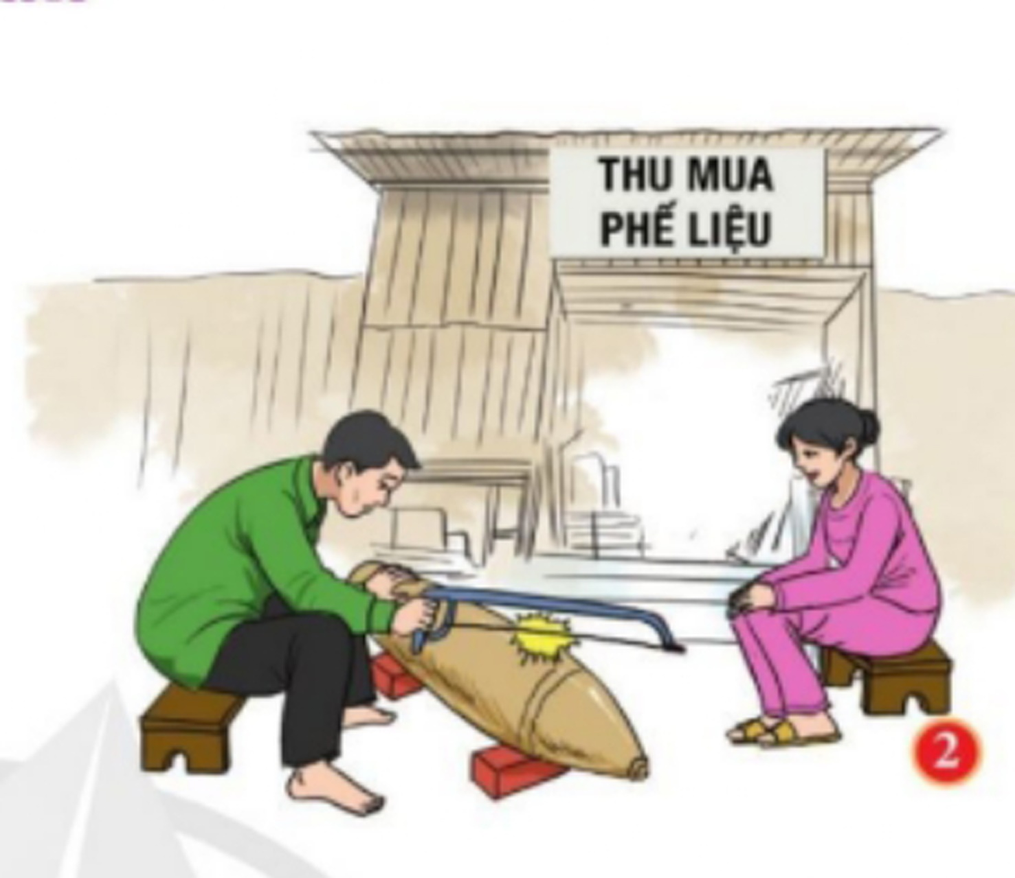
Em hãy xác định các nguy cơ có thể dẫn đến tai nạn trong từng hình ảnh trên
(thu mua và cưa các loại bom, mìn) => có thể dẫn đến tai nạn cháy, nổ.

Slide 5
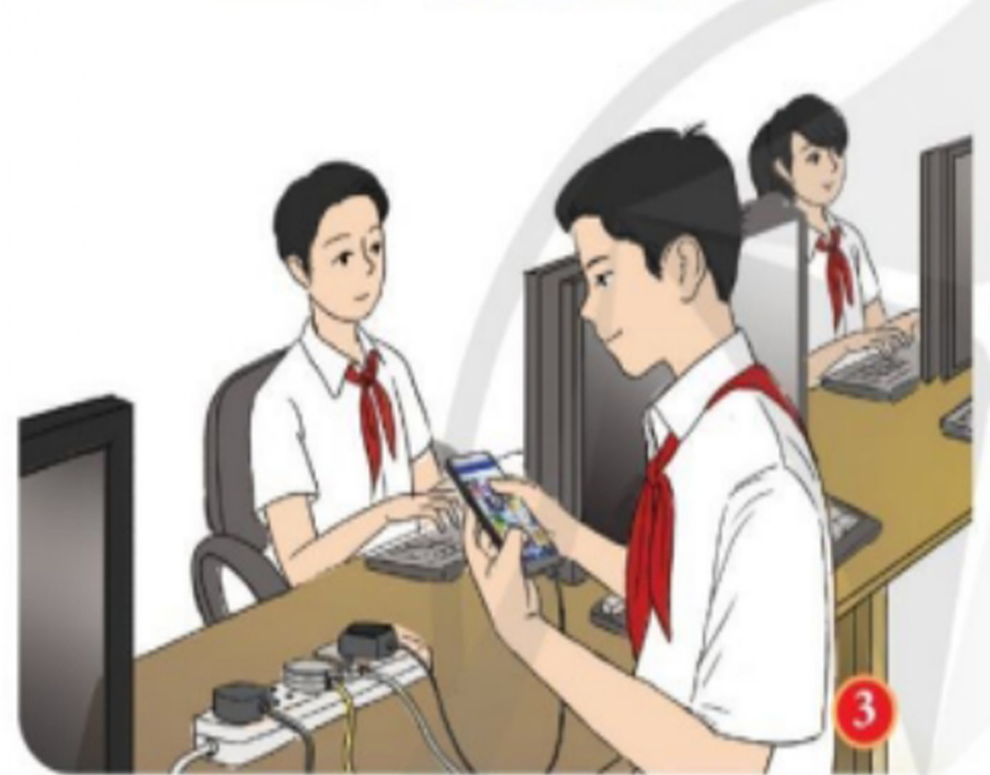
Em hãy xác định các nguy cơ có thể dẫn đến tai nạn trong từng hình ảnh trên
(sử dụng điện thoại khi đang sạc) => có thể dẫn đến tai nạn cháy, nổ.

Slide 6
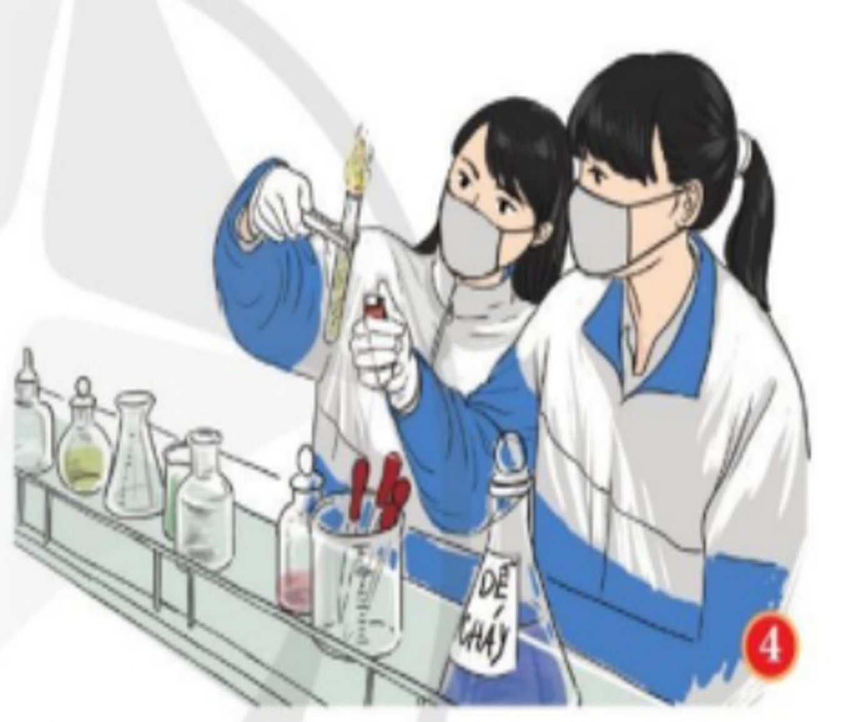
Em hãy xác định các nguy cơ có thể dẫn đến tai nạn trong từng hình ảnh trên
(thực hiện thí nghiệm với các chất dễ cháy) => có thể dẫn đến tai nạn cháy, nổ.

Slide 7

Em hãy xác định các nguy cơ có thể dẫn đến tai nạn trong từng hình ảnh trên
(vứt đầu thuốc lá vừa hút trong rừng) => có thể dẫn đến cháy rừng.

Slide 8

Một số tai nạn vũ khí, cháy nổ và chất độc hại thường xảy ra trong đời sống
Nổ súng, nổ bơm, nổ mìn, nổ pháo.
Cháy nhà, cháy rừng.
Nổ bình ga
Ngộ độc thuốc trừ sâu, thủy ngân...

Slide 9
Nguy cơ gây ra:
Bom, mìn còn sót lại sau chiến tranh và việc tàng trữ, sử dụng, buôn bán, vận chuyển trái phép bom, mìn, vũ khí, đạn, pháo.
Cách bảo quản hóa chất và sử dụng các hóa chất độc hại...không đúng quy định.
Vứt tàn thuốc lá bừa bãi; chập điện; hàn, khò các vật liệu dễ cháy; đốt hương ( nhang), vàng mã, sang chiết ga....không an toàn.

Slide 10
02
Hậu quả của tai nạn vũ khí, cháy, nổ và chất độc hại

Slide 11
Em hãy nêu hậu quả của các vụ tai nạn trong những trường hợp sau:
Vợ chồng anh D đã tiến hành sang chiết thô sơ ga từ bình loại 12kg sang các bình ga nhỏ để mang đi bán. Trong quá trình sau chiết do thiếu máy móc đã khiến một lượng khí ga bị rỏ ra bao phủ căn phòng. Thời điểm vợ chồng anh D phát hiện ra mùi ga nồng nặc cũng là lúc một tiếng nổ vang lên kèm theo lửa bùng cháy cuồn cuộn Hai vợ chồng anh D bị sức ép của vụ nổ hất văng ra khỏi phòng và bị bỏng nặng, nhiều nhà bên cạnh cũng bị lửa ập đến làm cháy rụi đồ đạc khiến mọi nguồn vô cùng lo sợ.
Gây nguy hiểm đến sức khỏe thậm chí là tính mạng của vợ chồng anh D và những người xung quanh.
Gây thiệt hại về kinh tế cho gia đình anh D và những gia đình xung quanh
Gây tình trạng ô nhiễm môi trường.

Slide 12
Em hãy nêu hậu quả của các vụ tai nạn trong những trường hợp sau:
Anh H đã tìm hiểu cách chế pháo, trong quá trình thực hiện thì bất ngờ pháo tự chế phát nổ khiến anh H bị chấn thương nặng dẫn tới tử vong. Đồng thời, căn nhà của gia đình anh H cũng bị thiệt hại nghiêm trọng về tài sản
Việc anh H tự ý chế tạo pháo đã dẫn đến hậu quả: gây tử vong cho anh H và thiệt hại nghiêm trọng về tài sản.

Slide 13
Em hãy nêu hậu quả của các vụ tai nạn trong những trường hợp sau:
Chị P dùng một vỏ chai nước ngọt để sung hàng xóm xin ít thuốc diệt gián dạng nước và để trên cửa sổ. Sau khi đi học về do khát nước, cháu Q con trai chỉ P đã vội vàng lấy chai nước ngọt xuống uống nên dẫn tới đau bụng, nôn mửa phải chia đi cấp cứu. Do được các bác sĩ cứu chữa kịp thời nên cháu Q đã không nguy hiểm đến tính mạng
Việc chị Q dùng thuốc diệt cỏ dạng nước để diệt cô trùng đã vô tình dẫn đến hậu quả: gây ngộ độc, ảnh hưởng đến sức khỏe thậm chí là tính mạng cho con trai chị Q

Slide 14

HẬU QUẢ DO TAI NẠN VŨ KHÍ, CHÁY NỔ VÀ CHẤT ĐỘC HẠI
Tổn hại đến sức khỏe và tính mạng
Gây ô nhiễm, suy thoái tài nguyên thiên nhiên, môi trường.
Hậu quả:
Thiệt hại về tài sản, kinh tế của cá nhân, gia đình và xã hội.

Slide 15
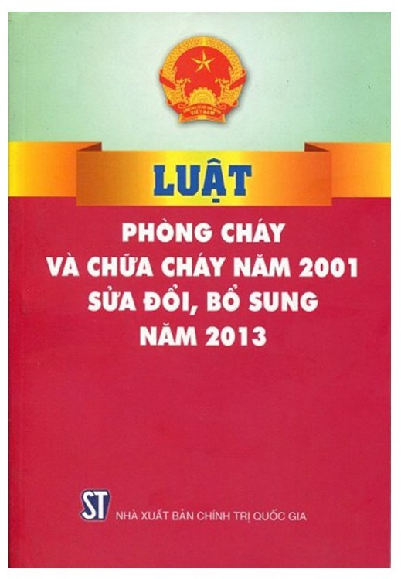
03
Quy định cơ bản của pháp luật về phòng ngừa tai nạn vũ khí, cháy, và các chất độc hại

Slide 16
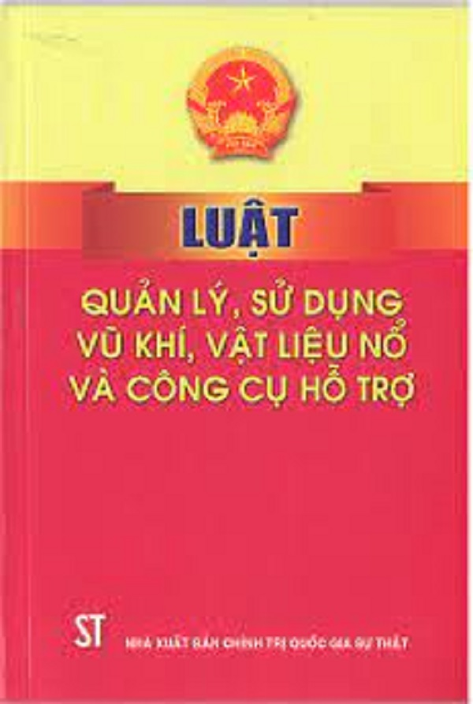
MỘT SỐ QUY ĐỊNH CỦA PHÁP LUẬT
Điều 5. Các hành vi bị nghiêm cấm trong quản lý, sử dụng vũ khí, vật liệu nổ, tiền chất thuốc nổ và công cụ hỗ trợ
1. Cá nhân sở hữu vũ khí, vật liệu nổ, công cụ hỗ trợ, trừ vũ khí thô sơ là hiện vật để trưng bày, triển lãm, đồ gia bảo.
2. Nghiên cứu, chế tạo, sản xuất, mua bán, xuất khẩu, nhập khẩu, tàng trữ, vận chuyển, sửa chữa, sử dụng trái phép hoặc chiếm đoạt vũ khí, vật liệu nổ, tiền chất thuốc nổ, công cụ hỗ trợ hoặc chi tiết, cụm chi tiết để lắp ráp vũ khí, công cụ hỗ trợ.
10. Chiếm đoạt, mua bán, trao đổi, tặng, cho, gửi, mượn, cho mượn, thuê, cho thuê, cầm cố phế liệu, phế phẩm vũ khí, vật liệu nổ, công cụ hỗ trợ.
12. Che giấu, không tố giác, giúp người khác chế tạo, sản xuất, mang, mua bán, sửa chữa, xuất khẩu, nhập khẩu, tàng trữ, vận chuyển, sử dụng trái phép hoặc hủy hoại vũ khí, vật liệu nổ, tiền chất thuốc nổ, công cụ hỗ trợ.
13. Đào bới, tìm kiếm, thu gom trái phép vũ khí, vật liệu nổ, công cụ hỗ trợ; phế liệu, phế phẩm vũ khí, vật liệu nổ, công cụ hỗ trợ.

Slide 17
MỘT SỐ QUY ĐỊNH CỦA PHÁP LUẬT
Điều 13. Các hành vi bị nghiêm cấm
1. Cố ý gây cháy, nổ làm tổn hại đến tính mạng, sức khỏe con người; gây thiệt hại tài sản của Nhà nước, cơ quan, tổ chức, cá nhân; ảnh hưởng xấu đến môi trường, an ninh và trật tự an toàn xã hội.
2. Cản trở các hoạt động phòng cháy và chữa cháy; chống người thi hành nhiệm vụ phòng cháy và chữa cháy.
3.Lợi dụng phòng cháy và chữa cháy để xâm hại tính mạng, sức khỏe con người; xâm phạm tài sản của Nhà nước, cơ quan, tổ chức và cá nhân.
4. Báo cháy giả.
4a. Không báo cháy khi có điều kiện báo cháy; trì hoãn việc báo cháy.
5. Sản xuất, tàng trữ, vận chuyển, sử dụng, mua bán trái phép chất nguy hiểm về cháy, nổ.
5a.Mang hàng và chất dễ cháy, nổ trái phép vào nơi tập trung đông người.

Slide 18

MỘT SỐ QUY ĐỊNH CỦA PHÁP LUẬT
Điều 7. Các hành vi bị nghiêm cấm trong hoạt động hóa chất
1. Sản xuất, kinh doanh, vận chuyển, cất giữ, sử dụng, gửi, cho, tặng hóa chất nguy hiểm trái quy định của Luật này và các quy định khác của pháp luật có liên quan.
2. Không công bố thông tin cần thiết, cung cấp thông tin không đầy đủ, thông tin sai lệch, che giấu thông tin về đặc tính nguy hiểm của hóa chất, sản phẩm chứa hóa chất nguy hiểm.
3. Sử dụng hóa chất không thuộc danh mục được phép sử dụng, hóa chất không bảo đảm tiêu chuẩn, chất lượng, vượt quá hàm lượng cho phép để sản xuất và bảo quản thực phẩm, thuốc chữa bệnh, thức ăn gia súc, thuốc thú y, thuốc bảo vệ thực vật, phân bón, sản phẩm hóa chất tiêu dùng.
4. Sử dụng hóa chất độc để săn bắt động vật, thực hiện các hành vi xâm hại đến sức khoẻ con người, tài sản và môi trường.

Slide 19
Căn cứ vào thông tin, em hãy nhận xét việc thực hiện những quy định của pháp luật về phòng ngừa tai nạn vũ khí, cháy, nổ và chất độc hại của các chủ thể trong từng trường hợp trên.
Trong quá trình đào móng làm nhà, ông D đã phát hiện một quả bom. Tuy nhiên, ông D không khai báo với các cơ quan chức năng mà còn cất giấu và có ý định đem đi bán để lấy tiền. Phát hiện hành vi của ông D, anh K đã báo cáo với chính quyền địa phương nhằm đảm bảo an toàn cho các gia đình xung quanh
Hành vi của ông D đã vi phạm quy định tại khoản 1 và khoản 13 thuộc Điều 5 của Luật Quản lí, sử dụng vũ khí, vật liệu nổ và các công cụ hỗ trợ năm 2017
Hành vi của anh anh K là đúng với quy định của pháp luật. Chúng ta cần khuyến khích, cổ vũ và học tập theo hành vi của anh K.

Slide 20
Căn cứ vào thông tin, em hãy nhận xét việc thực hiện những quy định của pháp luật về phòng ngừa tai nạn vũ khí, cháy, nổ và chất độc hại của các chủ thể trong từng trường hợp trên.
Ban H dùng cồn để nướng đồ ăn, do không may, lọ còn bị đổ bén lửa đã gây ra cháy. Bạn H đã hô hoán, may có người lớn ở nhà giúp đỡ nên kịp thời dập tắt được đám cháy không gây nguy hiểm cho gia đình và mọi người.
Hành động hô hoán của H đã cho thấy H có ý thức phòng chống tai nạn cháy, nổ.
Hành động của người dân xung quanh là phù hợp với quy định của pháp luật.

Slide 21
Căn cứ vào thông tin, em hãy nhận xét việc thực hiện những quy định của pháp luật về phòng ngừa tai nạn vũ khí, cháy, nổ và chất độc hại của các chủ thể trong từng trường hợp trên.
Sau khi ăn bánh ngọt nhà bà A. bạn T đã có biểu hiện buồn nôn, đau bụng, chóng mặt và được gia đình đưa đi cấp cứu ở bệnh viện. Qua khám, bác sĩ kết luận, ban A bị ngộ độc thực phẩm phải nằm viện để theo dõi và điều trị. Khi bị điều tra. trước cơ quan công an, bà A thừa nhận đã sử dụng một số loại hoá chất cấm trong chế biển thực phẩm nhằm thu được nhiều lợi nhuận trong kinh doanh.
Hành vi này của bà A đã vi phạm quy định tại khoản 3 điều 7 Luật Hóa chất năm 2007. Đây cũng là hành vi đáng bị lên án và xử lí nghiêm theo quy định của pháp luật

Slide 22
Cấm tàng trữ, vận chuyển, buôn bán, sử dụng trái phép các loại vũ khí, chất nổ, chất cháy, chất phóng xạ và các chất độc hại khác,…
1
Quy định cơ bản của pháp luật về phòng ngừa tai nạn vũ khí, cháy, và các chất độc hại
Chỉ những cơ quan, tổ chức, cá nhân được Nhà nước giao nhiệm vụ và cho phép mới được giữ, chuyên chở và sử dụng vũ khí, chất nổ, chất cháy, chất phóng xạ và chất độc hại;
2
Cơ quan, tổ chức, cá nhân có trách nhiệm bảo quản, chuyên chở và sử dụng vũ khí, chất nổ, chất cháy, chất phóng xạ và chất độc hại phải được huấn luyện về chuyên môn, có đủ phương tiện cần thiết và luôn tuân thủ quy định về an toàn.
3

Slide 23
04
Trách nhiệm của công dân trong việc phòng ngừa tai nạn vũ khí, cháy, nổ và các chất độc hại

Slide 24
Em hãy nhận xét thái độ, hành vi của anh M trong trường hợp trên.
Anh M được giao nhiệm vụ là nhân viên bảo vệ khu giấy của Công ty X. Anh biết đây là công việc rất quan trọng vì liên quan đến tài sản của công ty và tính mạng của con người. Do đó để làm tốt công viên của mình, anh M đã nghiên cứu các quy định của pháp luật về phòng, chống cháy nổ và ghi lại thành một bảng nhiệm vụ để nhắc nhờ bản thân thực hiện đúng
Anh M đã có thái độ và hành vi đúng đắn trong việc phòng, chống tai nạn cháy, nổ. Chúng ta cần khuyến khích, cổ vũ và học tập theo hành động của anh M.

Slide 25
Nếu là K trong tình huống trên, em sẽ giải thích như thế nào để em của K hiểu và sử dụng ẩm điện an toàn?
Giải thích cho em trai hiểu: tuy ấm điện có chế độ tự ngắt khi sôi, nhưng vẫn có một số trường hợp rủi ro có thể xảy ra, chẳng hạn như:
+ Tính năng tự ngắt của ấm bị hỏng, không hoạt động.
+ Mực nước ở trong ấm vượt qua ngưỡng cho phép (ngưỡng max), khi đun sôi, nước sẽ trào ra, chảy vào các bộ phận bên trong ấm, gây chập mạch điện.
Em của K, có thói quen cắm ấm điện đun nước và để đó đi chơi. K đã nhắc nhẹ nhưng em lại nói “Âm điện có chế độ tự ngắt khi sôi nên anh không phải lo”

Slide 26
TRÁCH NHIỆM CỦA
HỌC SINH
Chủ động, tích cực tìm hiểu và thực hiện nghiêm chỉnh các quy định của pháp luật về phòng ngừa tai nạn vũ khí, cháy, nổ và các chất độc hại.
Tố cáo các hành vi vi phạm quy định của pháp luật về phòng ngừa tai nạn vũ khí, cháy, nổ và các chất độc hại.
Tuyên truyền và nhắc nhở cho người thân, bạn bè chủ động phòng ngừa tai nạn vũ khí, cháy, nổ và các chất độc hại.

Slide 27
Câu 1: Theo em, hành vi nào sau đây vi phạm quy định của pháp luật về phòng ngừa tai nạn vũ khí, cháy, nổ và các chất độc hại? Vì sao?
A. Chị Y đã đốt phá rừng làm nương rẫy canh tác.
B. Ông T không sử dụng chất nổ trong đánh bắt cá.
C. Bà C ngâm trái cây trong chất bảo quản không rõ nguồn gốc và bán cho khách hàng.
D. Bạn M tham gia hoạt động tuyên truyền về phòng, chống cháy nổ ở địa phương.

Slide 28
Câu 1: Theo em, hành vi nào sau đây vi phạm quy định của pháp luật về phòng ngừa tai nạn vũ khí, cháy, nổ và các chất độc hại? Vì sao?
A. Chị Y đã đốt phá rừng làm nương rẫy canh tác.
C. Bà C ngâm trái cây trong chất bảo quản không rõ nguồn gốc và bán cho khách hàng.
Hành vi của chị Y đã gây nhiều hậu quả nghiêm trọng đến các cá nhân, cộng đồng và môi trường sinh thái
Hành vi của bà C đã vi phạm pháp luật. Mặt khác, hành vi này cũng gây nhiều hậu quả nghiêm trọng đến sức khỏe của người tiêu dùng

Slide 29
Câu 2: Em hãy xử lí các tình huống dưới đây
Gia đình H đã nhập một số hoá chất để phục vụ việc sản xuất kinh doanh. Các hoá chất này dễ cháy, nổ có thể gây nguy hiểm cho mọi người. Tuy nhiên, sau khi mua về, mẹ H lại để các hoá chất gần khu vực bếp. Thấy vậy, H đã khuyên mẹ nên đưa các hoá chất ra chỗ khác để tránh nguy cơ cháy nổ.
a) Theo em, việc sắp xếp các hoá chất gần khu vực bếp của mẹ bạn H có thể gây ra những hậu quả gì và có vi phạm quy định của pháp luật về phòng ngừa tai nạn cháy, nổ, các chất độc hại không?
Có thể gây ra tai nạn cháy, nổ. Để lại nhiều hậu quả nghiêm trọng, như: nguy hiểm đến sức khỏe, tính mạng của gia đình bạn H và những người xung quanh;
Vi phạm quy định tại khoản 5 điều 13 Luật phòng cháy và chữa cháy năm 2001, sửa đổi và bổ sung năm 2013.

Slide 30
Câu 2: Em hãy xử lí các tình huống dưới đây
Gia đình H đã nhập một số hoá chất để phục vụ việc sản xuất kinh doanh. Các hoá chất này dễ cháy, nổ có thể gây nguy hiểm cho mọi người. Tuy nhiên, sau khi mua về, mẹ H lại để các hoá chất gần khu vực bếp. Thấy vậy, H đã khuyên mẹ nên đưa các hoá chất ra chỗ khác để tránh nguy cơ cháy nổ.
Em hãy cho biết việc làm của bạn H đã thực hiện trách nhiệm nào của công dân trong phòng ngừa tai nạn cháy, nổ và các chất độc hại theo quy định của pháp luật.
Chủ động, tích cực tìm hiểu và thực hiện nghiêm chỉnh các quy định của pháp luật về phòng ngừa tai nạn vũ khí, cháy, nổ và các chất độc hại.
Tuyên truyền và nhắc nhở cho người thân, bạn bè chủ động phòng ngừa tai nạn vũ khí, cháy, nổ và các chất độc hại.

Slide 31
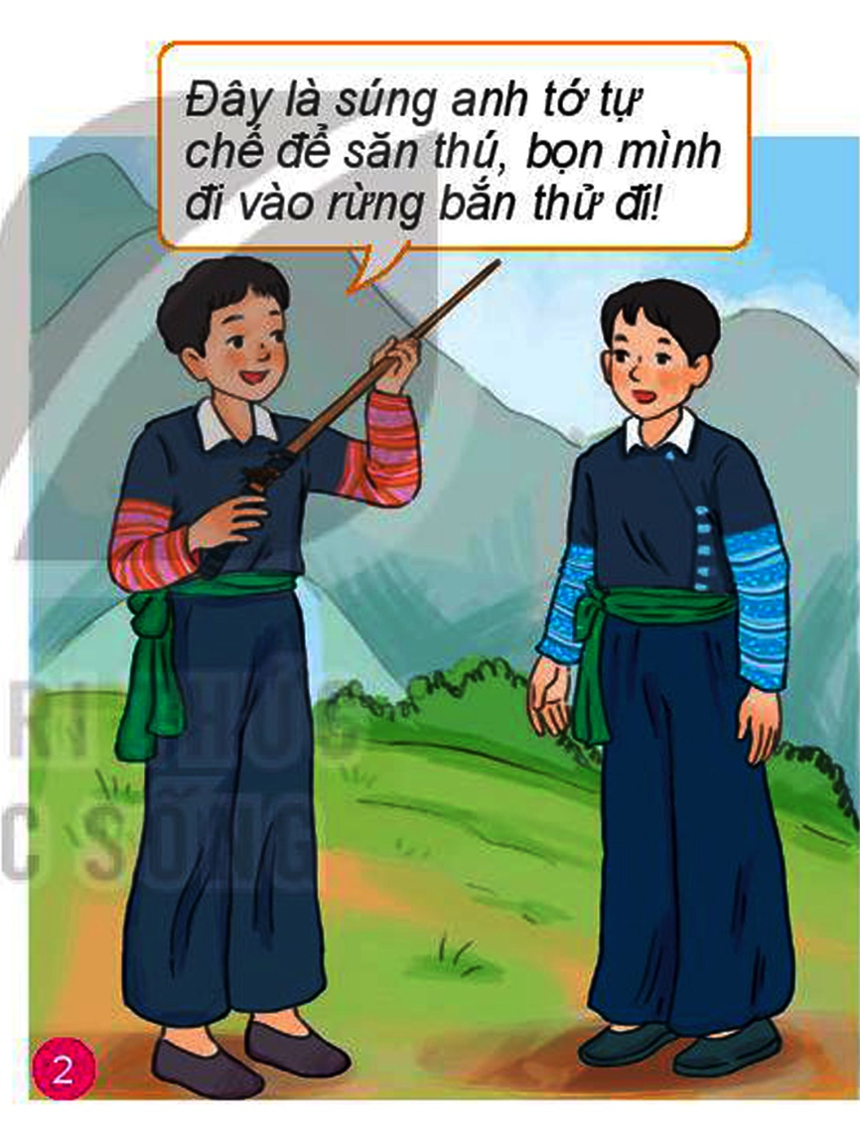
Câu 3: S và K cùng nhau tự chế súng đi săn. Tuy nhiên, do sơ suất, K đã làm nổ súng khiến S bị thương phải đưa đi cấp cứu.
Theo em, hành vi của K và S đã vi phạm quy định nào của pháp luật về phòng ngừa tai nạn vũ khí, cháy nổ?
Hành vi tự chế tạo vũ khí của K và S đã vi phạm quy định tại khoản 2 điều 5 Luật quản lí, sử dụng vũ khí, vật liệu nổ và công cụ hỗ trợ năm 2017.

Slide 32
Câu 4: Em hãy xử lí các tình huống dưới đây
Anh A là công nhân làm việc tại tổ cơ khí của Công ty X. Khi tiến hành dùng máy hàn thổi lửa để cắt sắt, do không sử dụng các thiết bị bảo đảm an toàn phòng cháy nên lửa vảy hàn bắn vào các vật dụng dễ cháy và lan nhanh ra cả xưởng thiết bị của công ty.
Căn cứ vào các quy định của pháp luật về phòng ngừa tai nạn cháy, nổ, em hãy nhận xét hành vi của anh A.
- Hành vi của anh A đã vi phạm quy định tại khoản 5 điều 13 Luật phòng cháy và chữa cháy năm 2001, sửa đổi và bổ sung năm 2013.

Slide 33
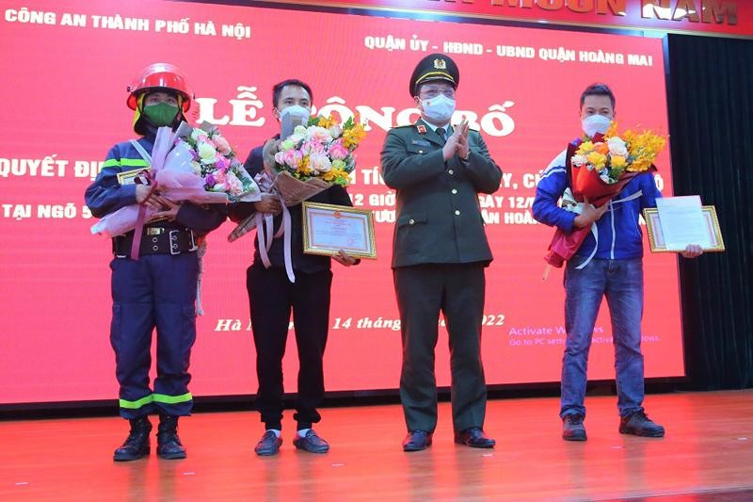

Em hãy sưu tầm và kể về một tấm gương dũng cảm trong công tác phòng ngừa cháy nổ. Em học tập được gì từ tấm gương đó?
Câu 4: Theo em, học sinh có trách nhiệm như thế nào trong việc thực hiện quyền và nghĩa vụ của công dân về khiếu nại, tố cáo?

Slide 34
VẬN DỤNG
Vận dụng 1 : Em hãy cùng các bạn vẽ tranh tuyên truyền hưởng ứng Ngày toàn dân phòng cháy, chữa cháy (4/10).
Vận dụng 2 : Em hãy chia sẻ những việc làm của bản thân trong phòng ngừa tai nạn vũ khí cháy, nổ và các chất độc hại theo quy định của pháp luật.

